Slide 1
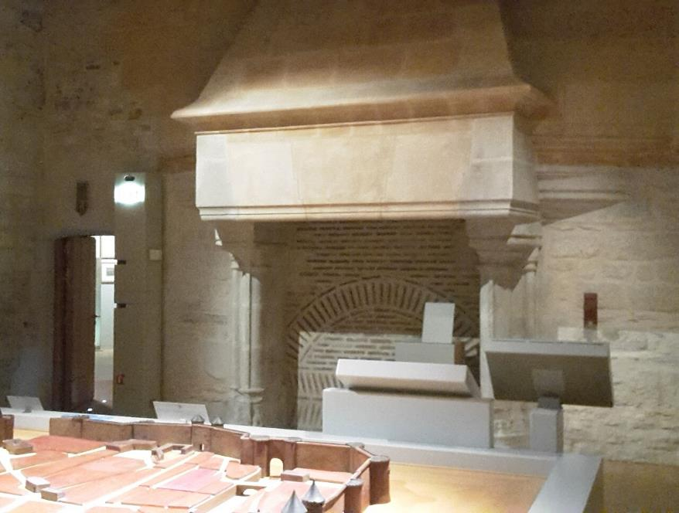
Le Château Des Duc De Bretagne – Nantes – N°3
Cheminée du rez-de-chaussée.

Slide 2
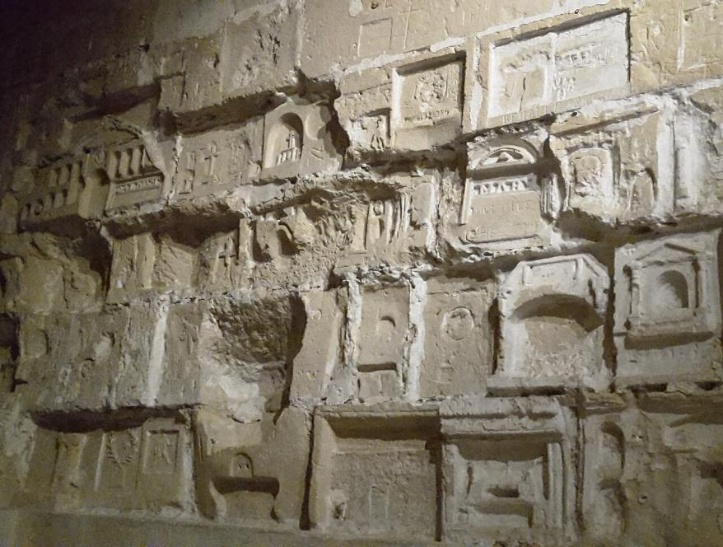
Graffitis de prêtres réfractaires.

Slide 3
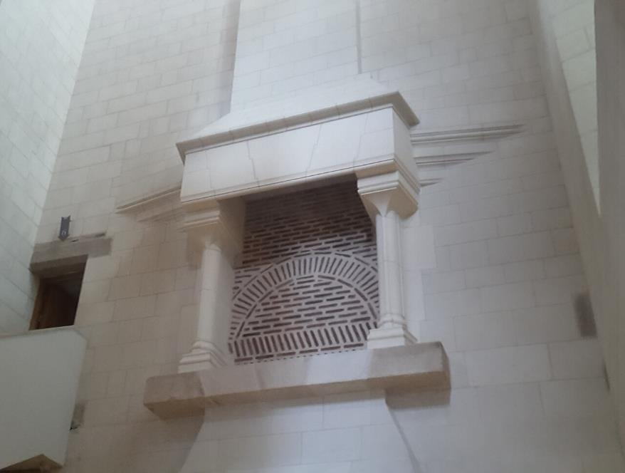
Cheminée de l'étage inachevé.

Slide 4
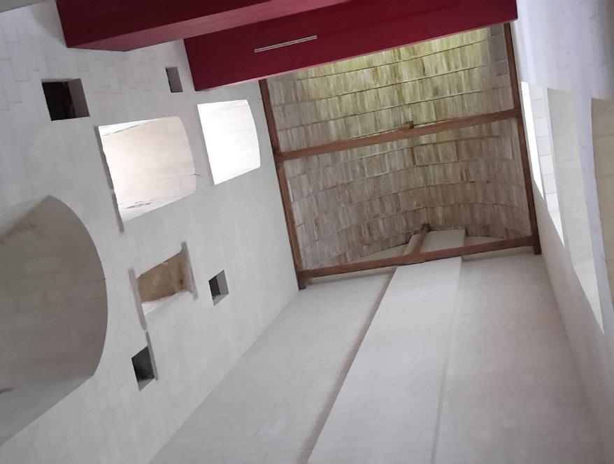
Vue sur les étages inachevés.

Slide 5
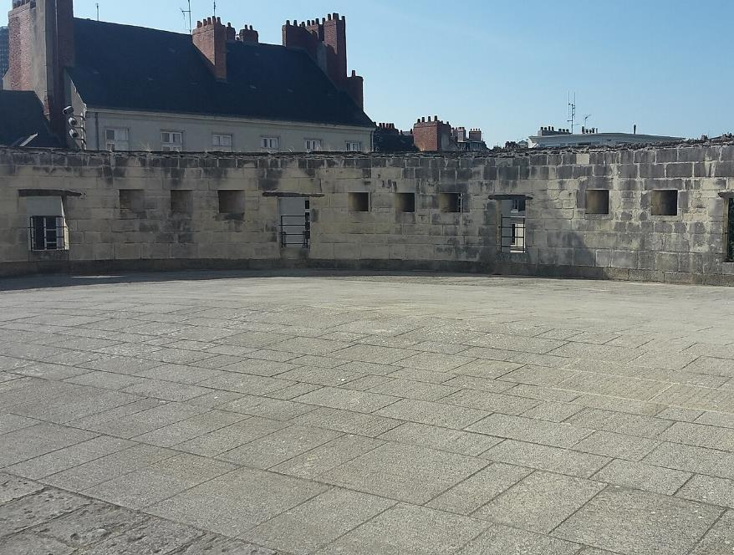
Toit en terrasse.

Slide 6
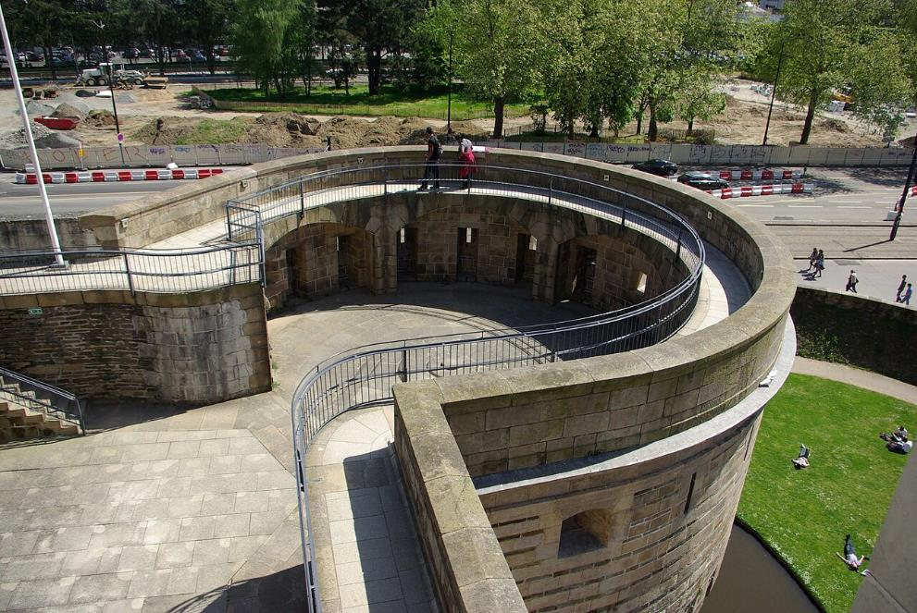
La terrasse de la tour.

Slide 7
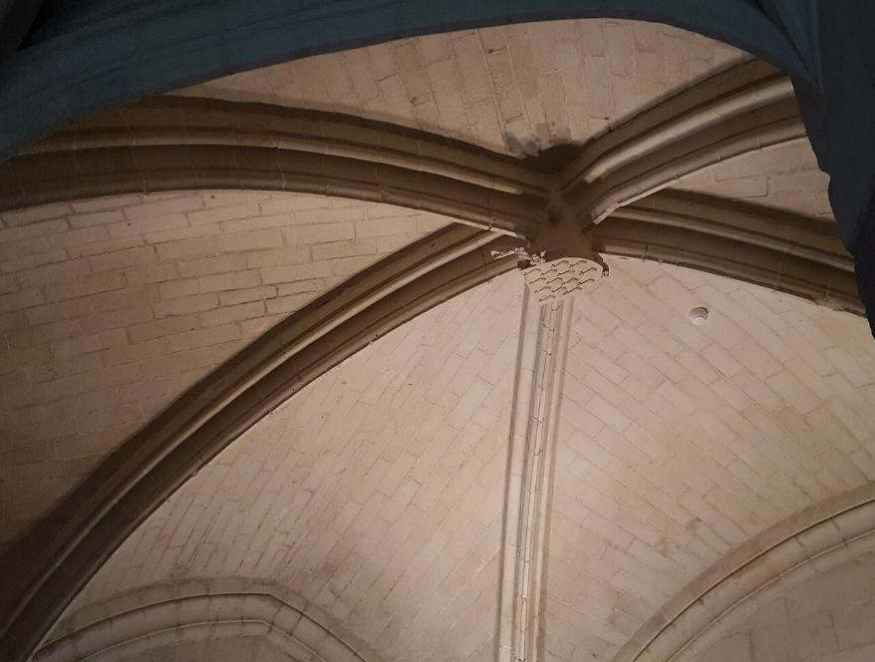
Voûte de la salle.

Slide 8
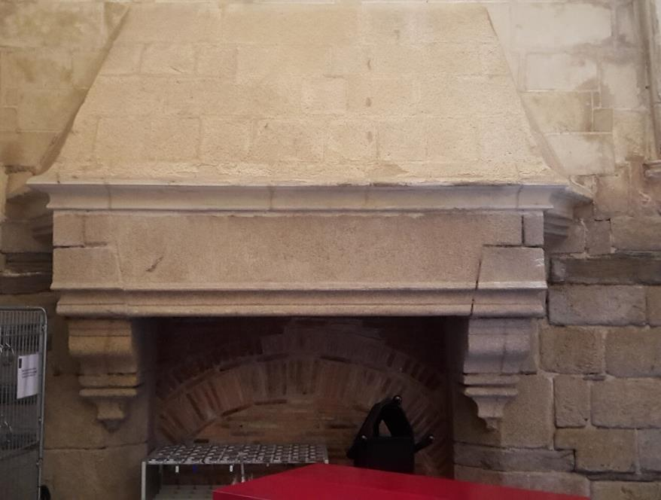
Cheminée de la salle.

Slide 9
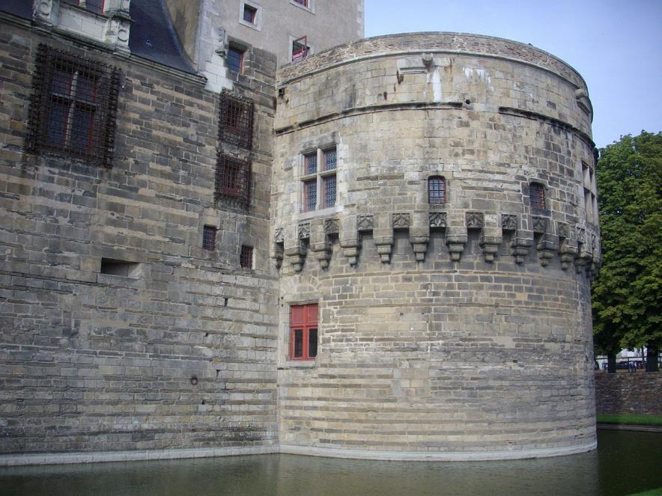
La tour vue des douves.

Slide 10
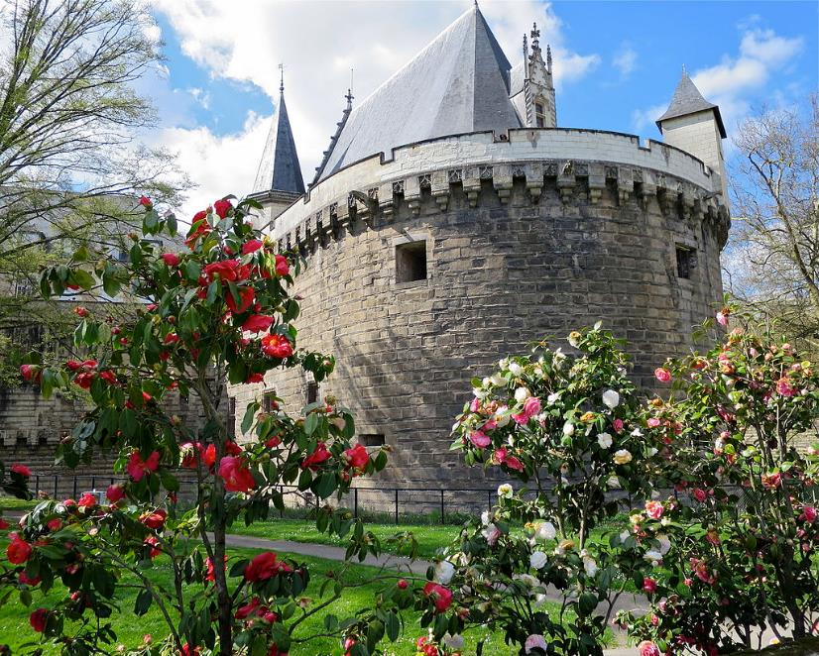
La tour du Fer-à-Cheval.

Slide 11
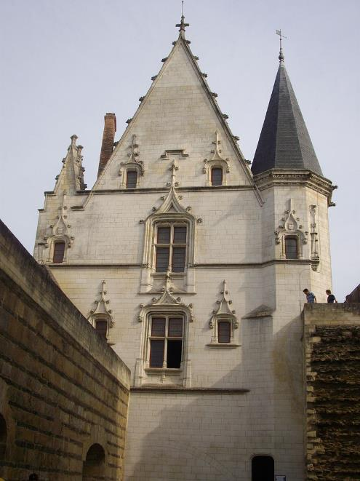
Façade sur cour de la tour.

Slide 12
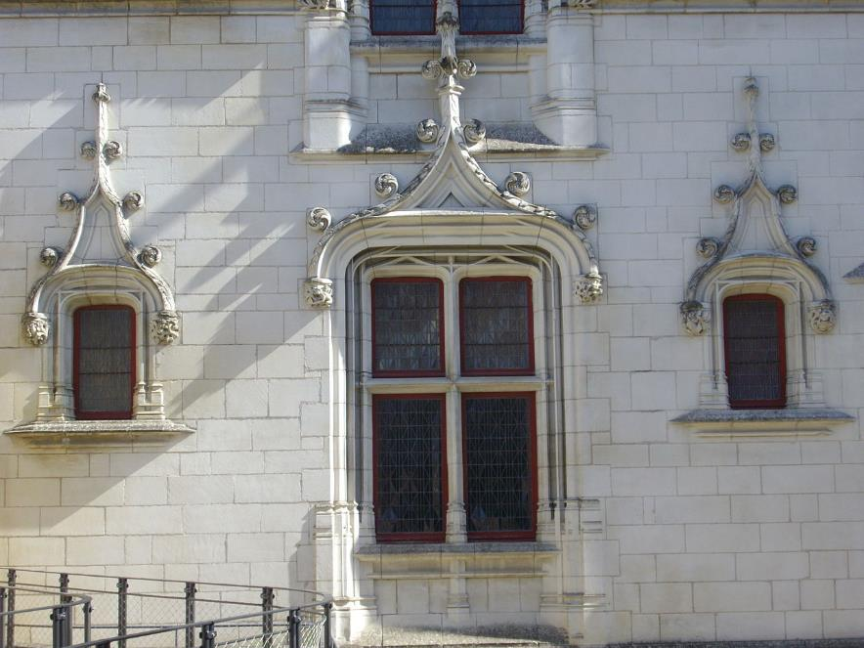
Détail de la façade.

Slide 13
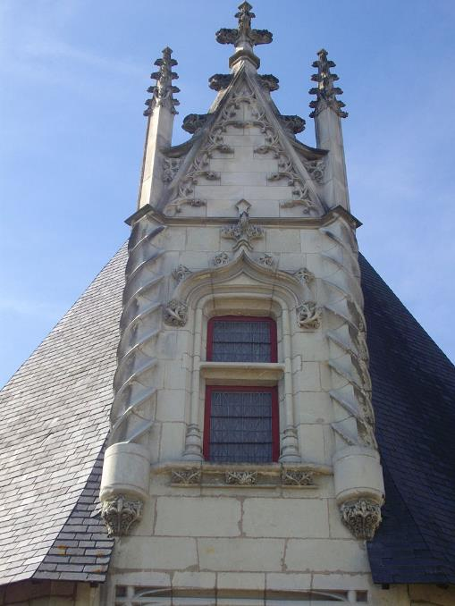
Lucarne côté douves.

Slide 14
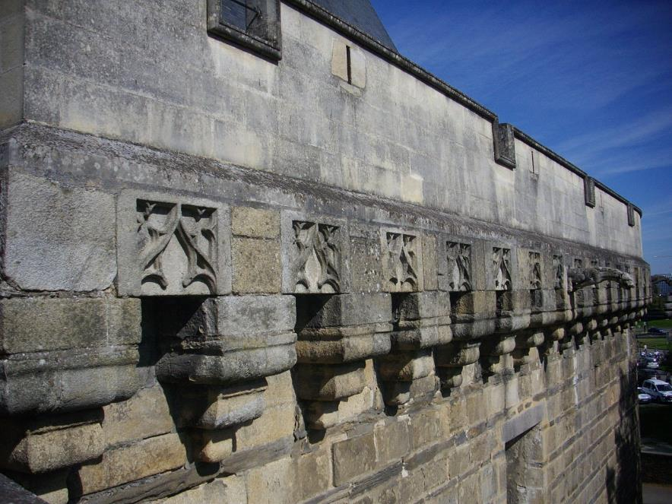
Mâchicoulis de la tour.

Slide 15
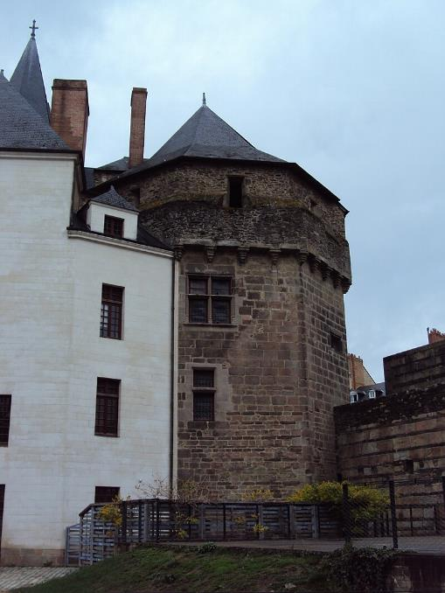
Le Vieux Donjon et son plan polygonal.

Slide 16
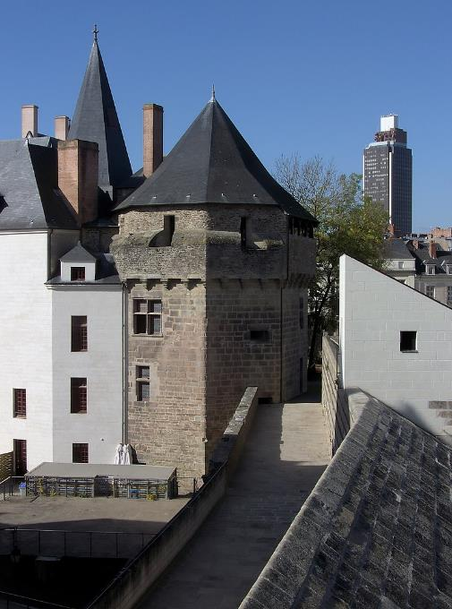
Le Vieux Donjon vu du chemin de ronde.

Slide 17
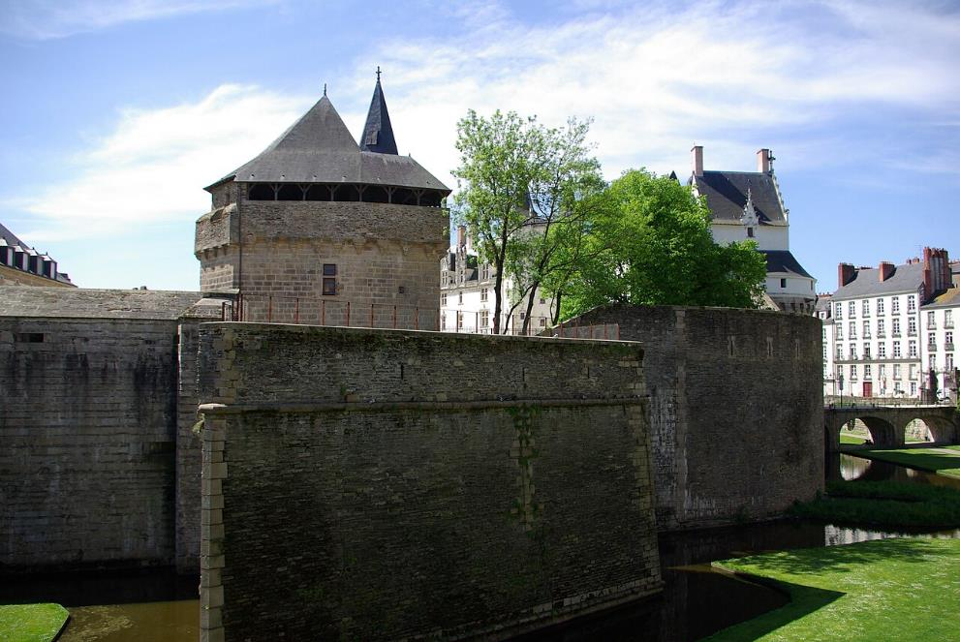
Le Vieux Donjon vu des douves.

Slide 18
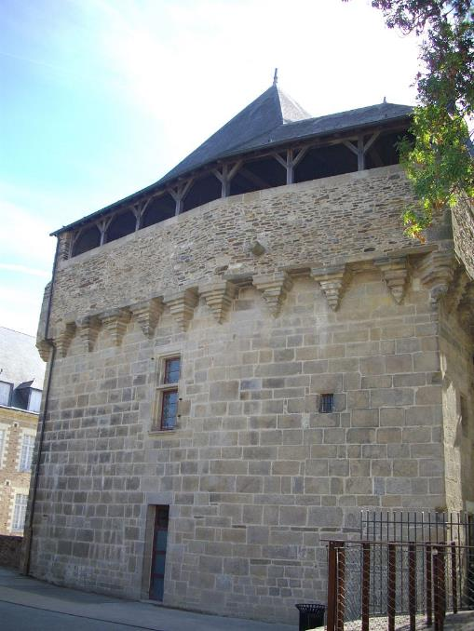
La façade côté douves.

Slide 19
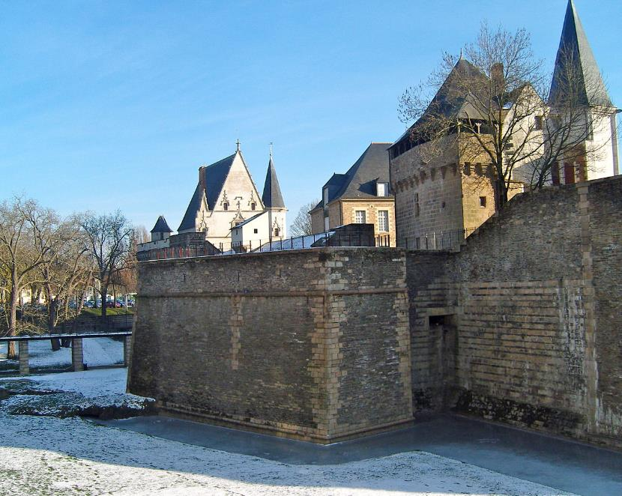
Le bastion Saint-Pierre.

Slide 20
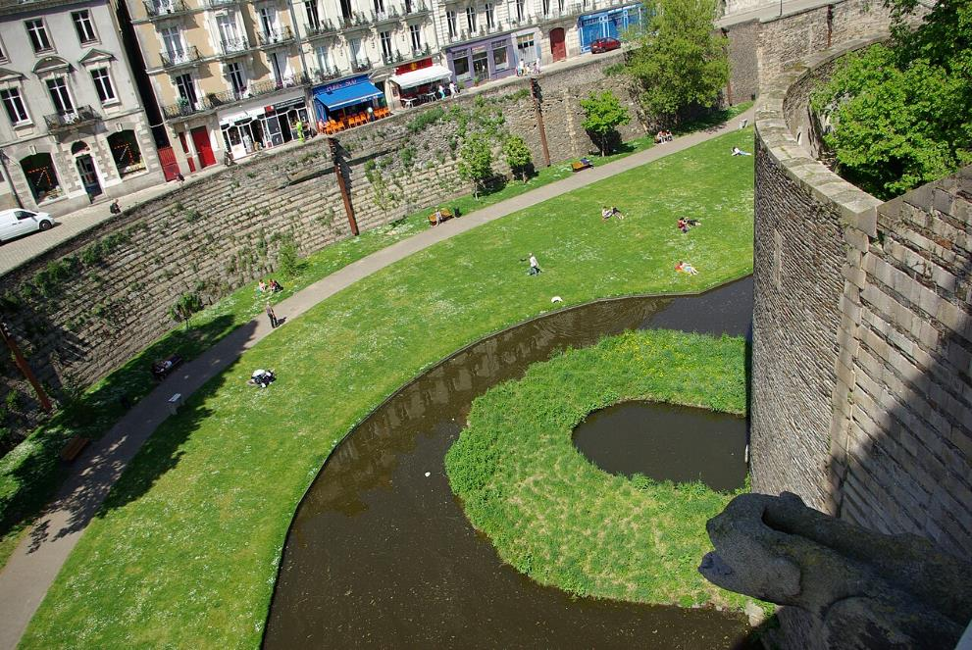
Fondations de la tour.

Slide 21
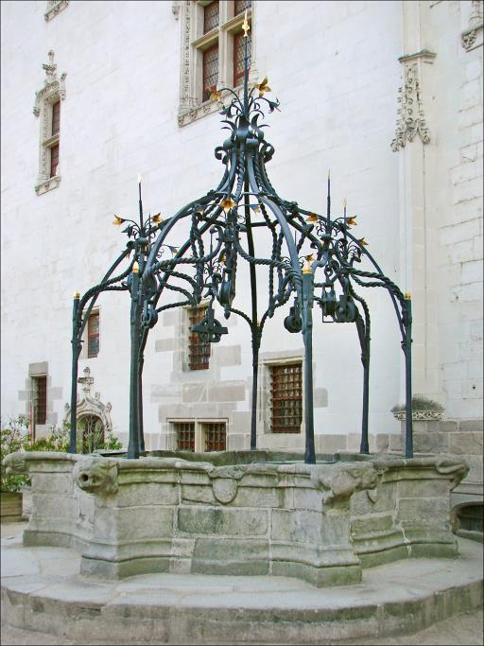
Vue d'ensemble du puits.

Slide 22
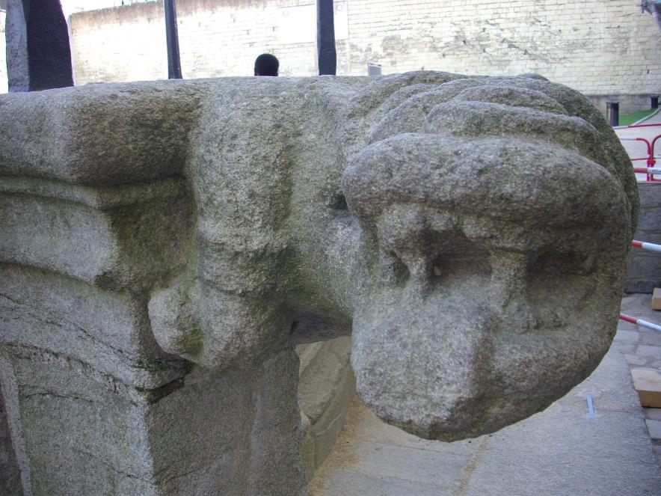
L'une des gargouilles.

Slide 23
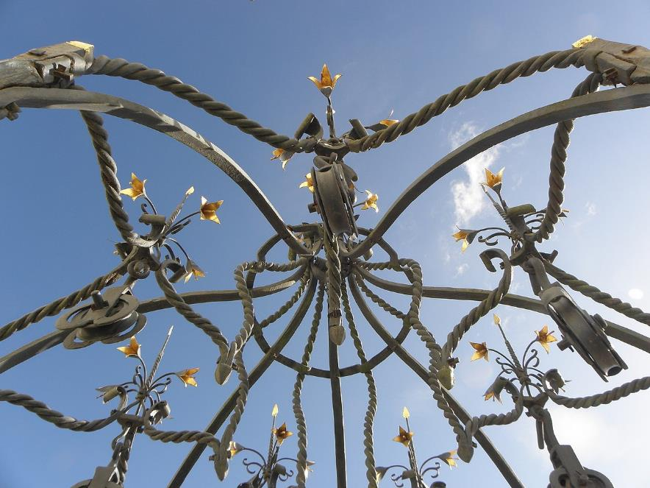
Détail de la ferronnerie.

Slide 24
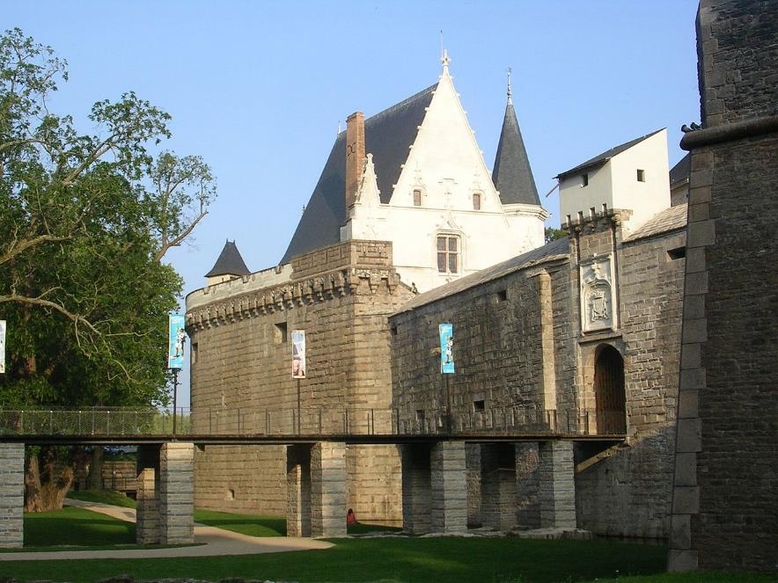
Le Pont de Secours.

Slide 25
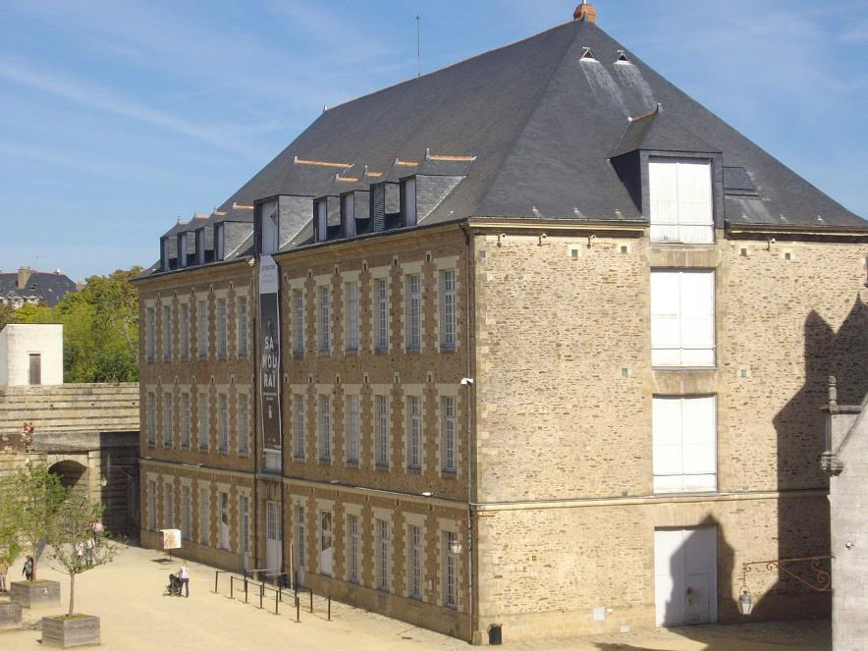
Le Harnachement.

Slide 26
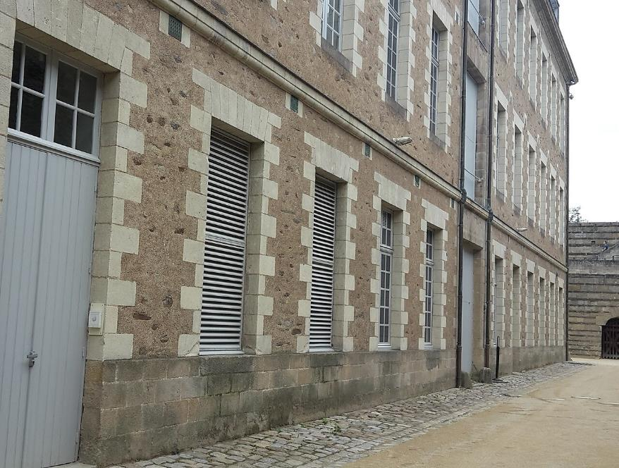
L'arrière du bâtiment.

Slide 27
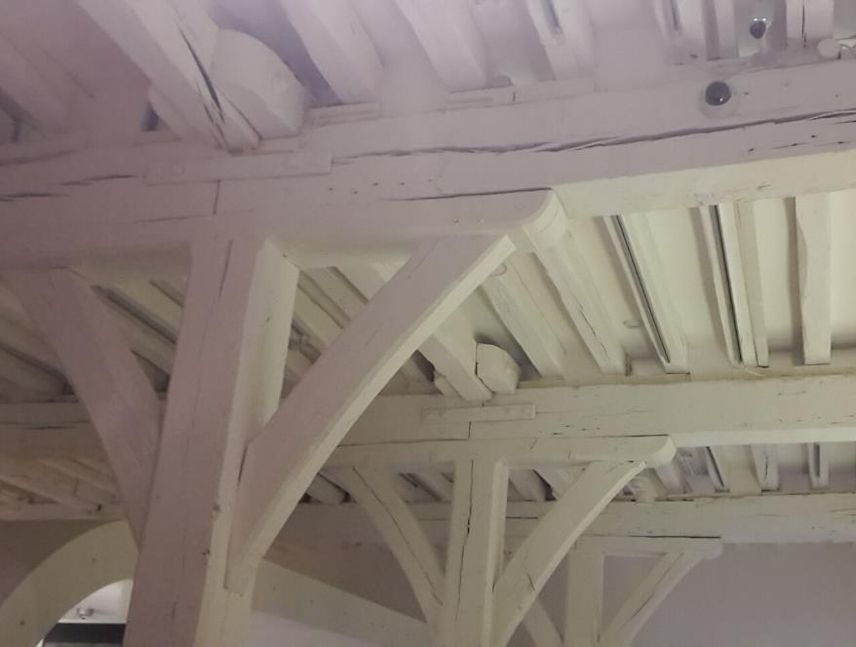
Plafond du rez-de-chaussée.

Slide 28
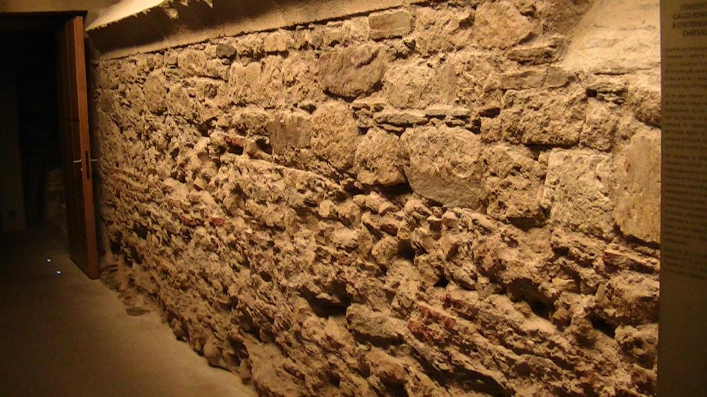
Vestiges d'un mur romain visibles dans le sous-sol du musée.

Slide 29
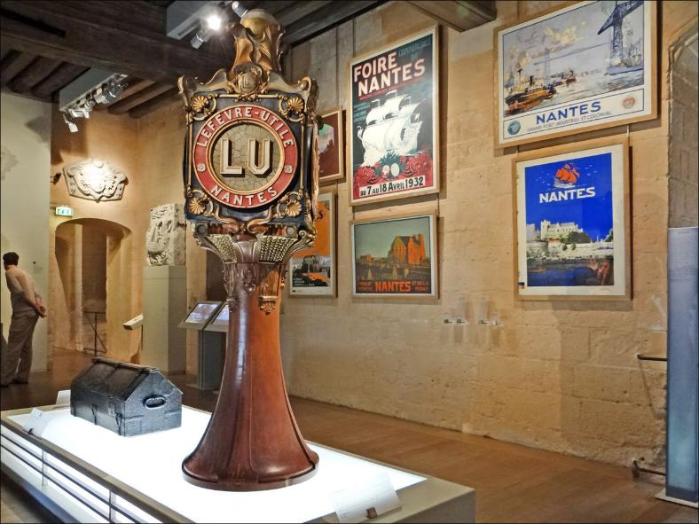
Une des salles consacrées à l'image de Nantes.

Slide 30
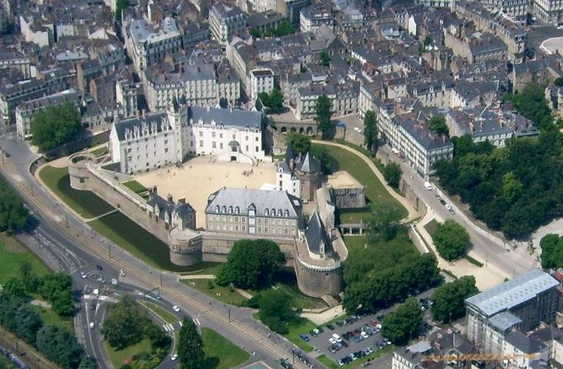
Lorient Vous A Présenté Le Château Des Ducs De Bretagne – Nantes
Les Images Et Le Son Du Net
Daniel

